Slide 1
IT
Cup
2023
Science
Data
Больше тёмных слайдов не будет, так что берегите там глаза от яркости

Slide 2

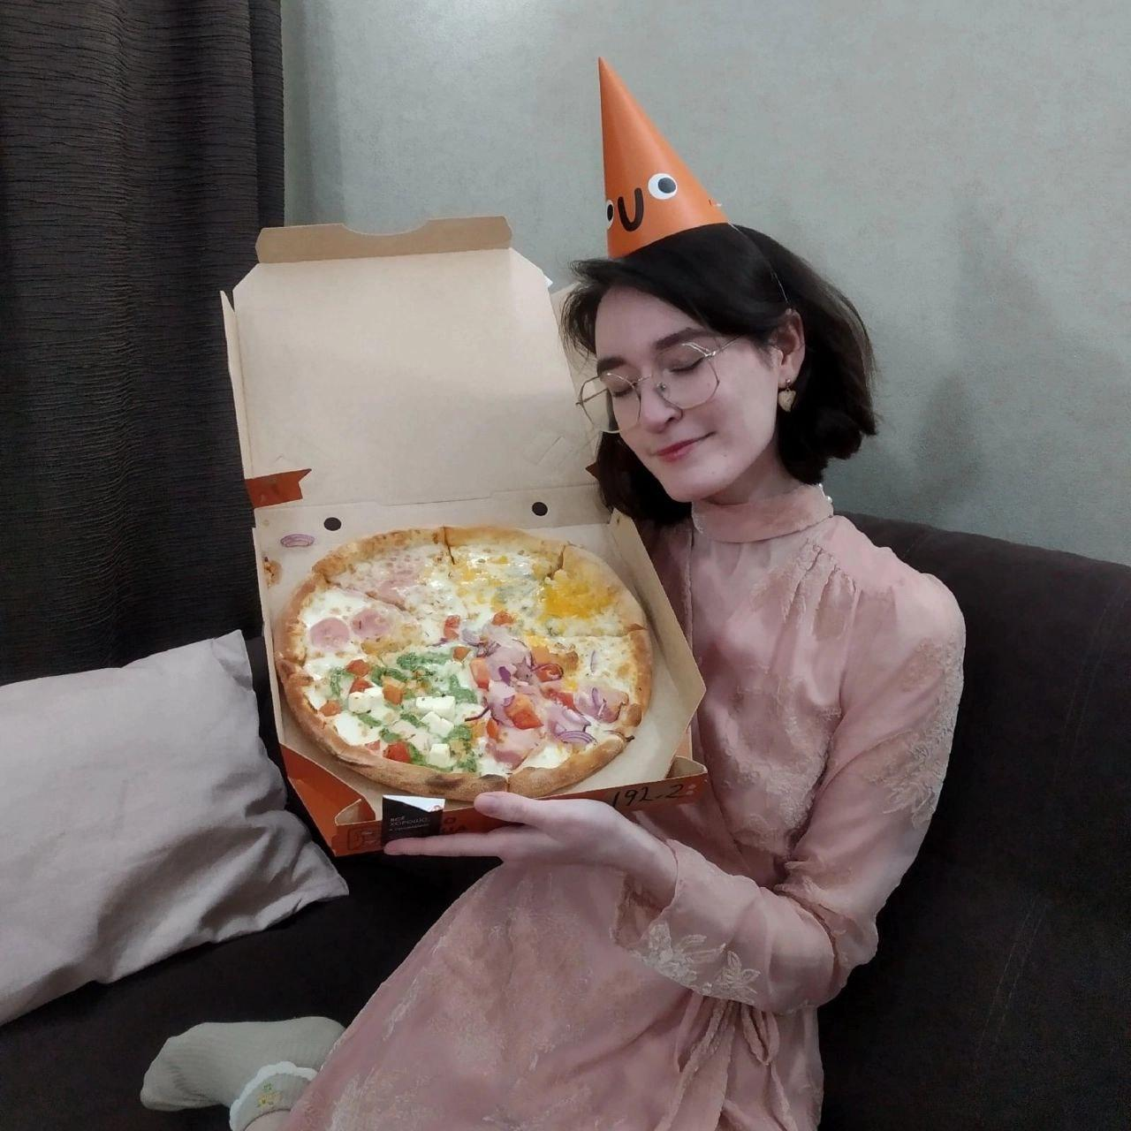
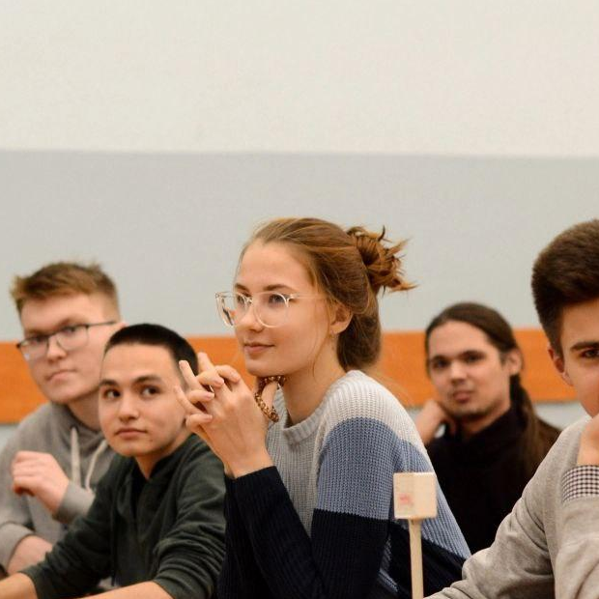
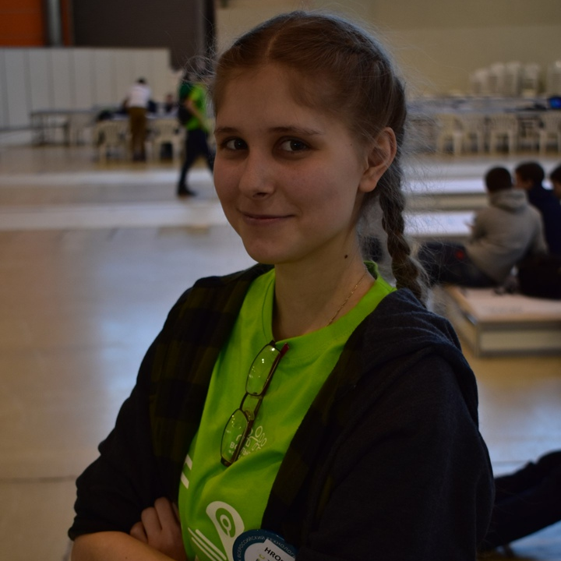
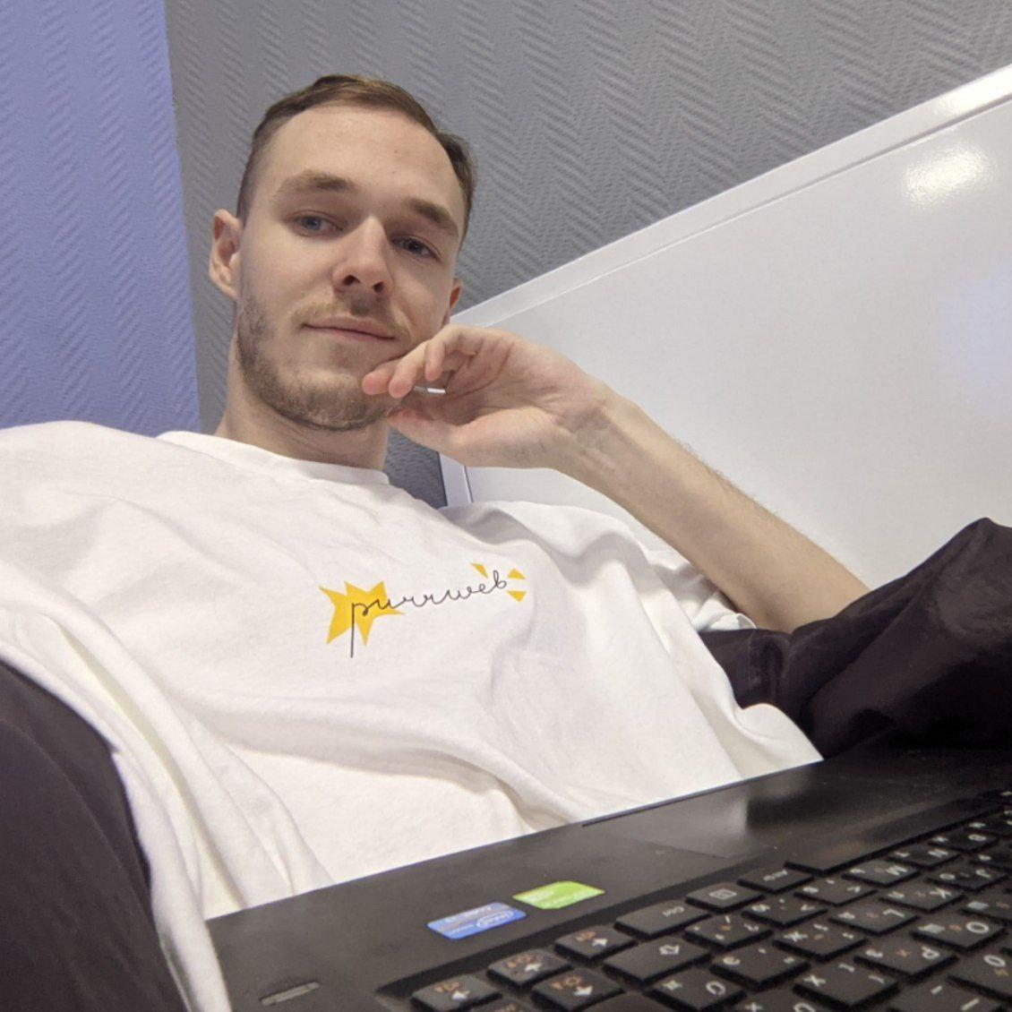
Катя
Аналитик на максималках
Лиля
Спец по эмоциям
Наша команда
Ира Аналитик на минималках
Настя
Веб-разработчик
Саша
Инфодобытчик

Slide 3



Что было сделано
Распарсили Json
Привели данные к виду:
post_text+comm_text | target
EDA
Провели исследовательский анализ текста, выявили интересные зависимости встречаемости слов
На тестировании модели было понято, что изначальная распаковка json-файла была проведена не самым правильным образом. Модель не понимала один нужный по заданию принцип: для одного поста не может быть двух одинаковых оценок для комментариев. То, что в итоге вышло, мы вам отправляем; выводы по вариантом распаковки файла были сделаны
Использовали предобученную модель BERT и GPU
Как и полагается, не всё пошло по плану, однако работа была проведена в любом случае

Slide 4
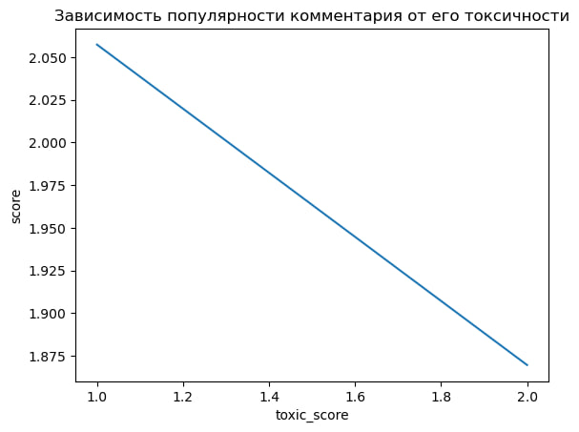
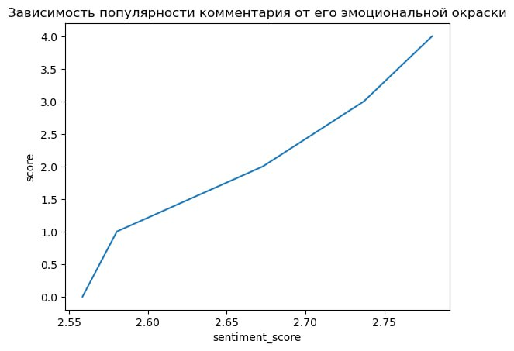
Ковальски, анализ
Из набора данных статистик можно вывести корреляцию о том, что обществом наиболее одобряется колкий комментарий, но без лишних эмоций. Пассивная агрессия во всей красе -- это мы одобряем

Slide 5
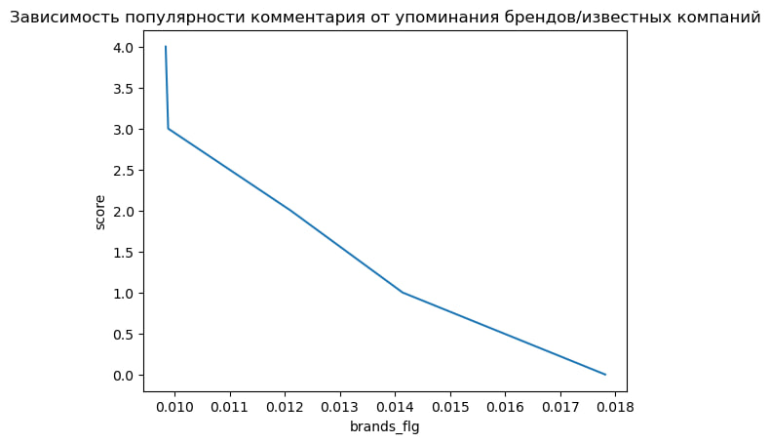
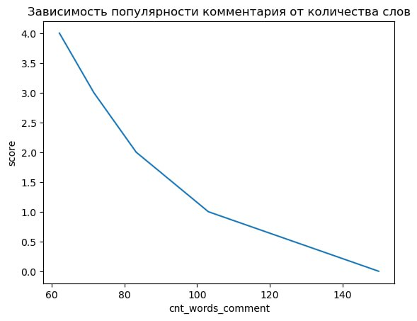
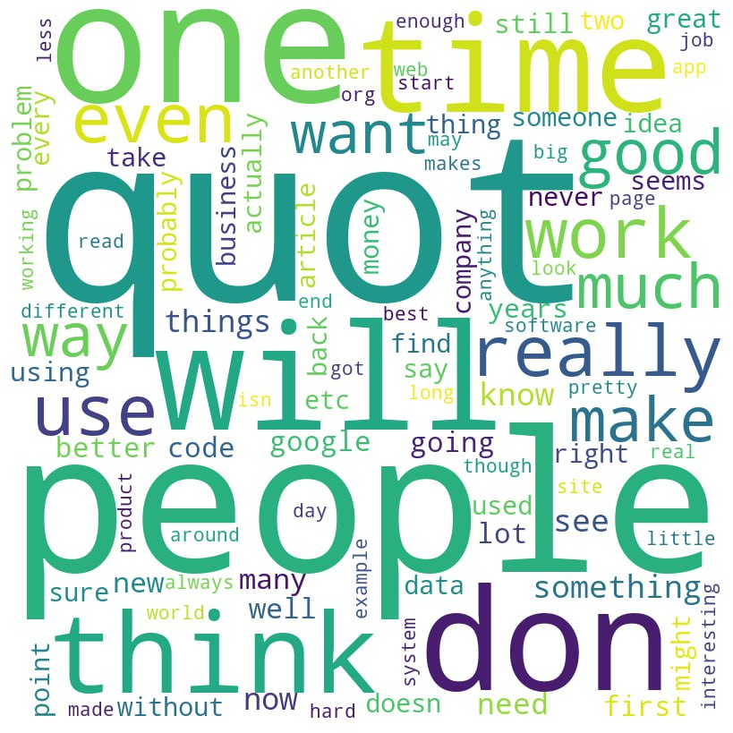
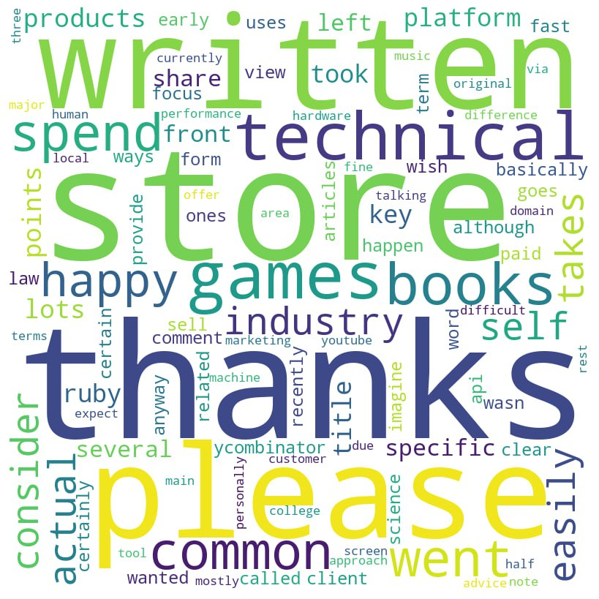
Ковальски, анализ
Данный график показывает, что чем меньше в комментарии отсылок на компании, слоганы (возможно также, и фамилии авторитетов), тем больше комментарий признаётся обществом за самостоятельный
Сверху справа изображены наиболее часто встречаемые слова (например, прокрастинационное will);
снизу слева -- наоборот. Можно сделать вывод, что люди в большинстве своём неблагодарны

Slide 6
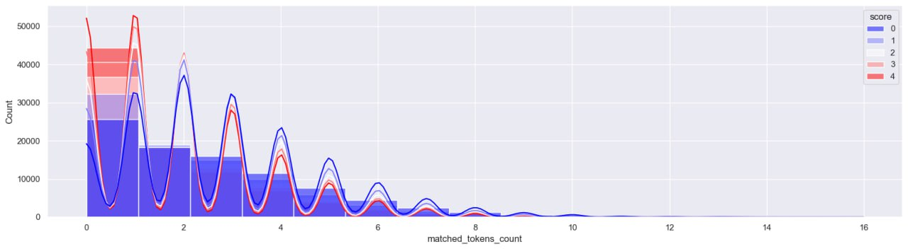
Возможные варианты развития
Парсер
Масштабирование
Для увеличения разнообразия выборки мы подумали, что можно заняться Data Collection. Написали парсер для сбора комментариев с постов ВК так, чтобы можно было отправить их в нейронку на дальнейшее обучение
Мы дообучали модель, взятую из коробки, подменяя 6 нейронов её итогового классификатора на 5 (т.к у нас всего 5 возможных оценок). Соответственно, это решение можно масштабировать на большее число комментариев.
чем больше совпадение темы комментария и поста, тем лучше
скор

Slide 7
Выбор дополнительного источника материала для обучения нейросети
Принцип 1
Принцип 2
Лента новостей, рекомендации
Персональная лента аккаунта
Предполагается, что за основу будет браться пустой (или же, наоборот, наполненный подписками) аккаунт, с которого будет считываться новостная лента со включенной сортировкой “сначала интересное”
больше данных для скачивания
меньший контроль над материалом
В данной схеме посты должны получаться исключительно из ленты самого аккаунта
Данный метод должен включать в себя возможность автозаполнения лентами репостами из различных источников
более конкретизированная выборка
более составная и сложная реализация

Slide 8
По мнению cmd.exe, лучший комментарий должен:
задеть за живое, но в то же время “как бы невзначай”
иметь чёткое соответствие с темой поста, а не приплестись с далёких полей
не ограничиваться одним лишь “первый нах”, а содержать мысль развёрнутую и хорошо оформленную
по возможности не содержать в избытке наименований компаний или слоганов, дабы не привлечь подозрений в рекламе
Если захочется высказать что-нибудь лично в наш адрес, милости просим: https://t.me/+afjYA6CFjdA5ZjQy

